Slide 1

Uludağ Üniversitesi Bilgisayar Mühendisliği Bitirme Projesi
Mutasyon Analizi

Slide 2
Giriş
Bu proje, meme kanseri hastalarının klinik ve genomik verilerini kullanarak, makine öğrenmesi teknikleri ile ölüm olasılığını tahmin etmeyi amaçlamaktadır.
Proje, verilerin işlenmesi, modellerin eğitilmesi ve sonuçların web tabanlı bir uygulama aracılığıyla sunulması aşamalarından oluşmaktadır.

Slide 3
MEME KANSERİ
Meme kanseri, meme dokusundaki hücrelerin kontrolsüz ve anormal bir şekilde büyümesi sonucu ortaya çıkan bir kanser türüdür.
Meme kanseri dünya genelinde kadınlarda en sık görülen kanser türlerinden biridir ve erken teşhisin önemi büyüktür.

Slide 4
Meme kanserinde ölüm riski
Meme kanseri hastalarının ölümü, hastalığın erken evrelerinde teşhis edilmediğinde veya uygun tedavi alınmadığında gerçekleşebilir. Makine öğrenmesi, hastaların risk faktörlerini değerlendirmek ve tedavi süreçlerini optimize etmek için önemli bir araç olabilir. Örneğin, belirli bir hastanın prognozunu değerlendirmek için kullanılan bir model, doktorlara daha bilinçli tedavi kararları almak için yardımcı olabilir ve hastaların sağ kalım süreçlerini iyileştirebilir.

Slide 5
Makine öğrenmesinde meme kanseri
Makine öğrenmesi, sağlık alanında meme kanseri gibi hastalıkların teşhis, prognoz ve tedavi süreçlerinde giderek daha fazla kullanılmaktadır. Makine öğrenmesi algoritmaları, büyük miktarda veriyi analiz ederek hastalık belirtilerini tanımlayabilir, hastalığın seyrini tahmin edebilir ve bireysel tedavi planları oluşturabilir.

Slide 6
Veri
METABRIC RNA Mutation veri seti, meme kanseri üzerine yapılan araştırmalarda makine öğrenmesi ve veri analitiği için oldukça uygun bir veri kaynağıdır. Geniş bir hasta popülasyonunu içerir ve hastaların klinik özellikleri ile genetik mutasyonları arasındaki ilişkiyi incelemek için zengin bir veri kaynağı sağlar.
Makine öğrenmesi algoritmaları, METABRIC RNA Mutation veri setinden elde edilen verileri kullanarak meme kanseri hakkında derinlemesine analizler yapabilir. Bu analizler, hastaların moleküler alt tiplerinin tanımlanması, hastalığın seyrinin tahmini, tedaviye yanıtın öngörülmesi gibi çeşitli alanlarda bilgi sağlayabilir.

Slide 7
amaç
Uygulamamızın amacı, meme kanseri hastalarının ölüm riskini tahmin etmek için bir makine öğrenimi modeli geliştirmek ve bu modeli bir web uygulaması aracılığıyla kullanıcılara sunmaktır. Bu model, meme kanseri hastalarının moleküler ve klinik özelliklerini değerlendirerek, hastaların ölüm riskini belirlemek için kullanılır.
Notes:
Özetle, kodunuzun amacı:
Meme kanseri hastalarının moleküler ve klinik verilerini kullanarak ölüm riskini tahmin edebilen bir makine öğrenimi modeli oluşturmak.
Oluşturulan modeli eğitmek ve doğrulamak için veri setini kullanmak.
Eğitilmiş modeli kaydetmek ve gelecekte kullanılmak üzere saklamak.
Flask kullanarak bir web uygulaması oluşturmak ve bu uygulama aracılığıyla kullanıcılara ölüm riski tahminleri sunmak.

Slide 8
Kullanılan teknolojiler
Programlama Dili: Python - Bu projede Python programlama dili kullanılmıştır. Python, makine öğrenimi ve veri analitiği gibi alanlarda popüler bir dil olarak bilinir.
Veri İşleme ve Analiz:
Pandas: Veri manipülasyonu ve analizi için kullanılmıştır.
NumPy: Bilimsel hesaplama için kullanılmıştır.
Makine Öğrenimi:
Scikit-learn: Lojistik regresyon, K-NN (K-Nearest Neighbors) ve Random Forest gibi makine öğrenimi modelleri oluşturmak ve eğitmek için kullandık.
PCA (Principal Component Analysis): Boyut azaltma için.
Notes:
Diğer Teknolojiler:
HTML/CSS: Web uygulamasının kullanıcı arayüzünü oluşturmak için HTML ve CSS kullanılmış olabilir.
JavaScript: İleri düzey web uygulamaları için dinamik özellikler eklemek için kullanılabilir.

Slide 9
Kullanılan teknolojiler
Web Uygulaması Geliştirme:
Flask: Web uygulaması geliştirmek için kullandık. Flask, Python tabanlı bir web framework'tür ve minimal bir çatı sunar.
Depolama ve Yönetim:
pickle: Eğitilmiş modelleri ve diğer nesneleri dosyalara kaydetmek ve yüklemek için kullandık.
Notes:
Diğer Teknolojiler:
HTML/CSS: Web uygulamasının kullanıcı arayüzünü oluşturmak için HTML ve CSS kullanılmış olabilir.
JavaScript: İleri düzey web uygulamaları için dinamik özellikler eklemek için kullanılabilir.

Slide 10
Veri Ön işleme

Slide 11
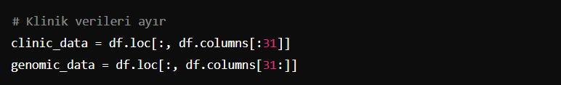
Klinik Verilerin Ayrılması
Klinik ve genomik veriler, farklı işleme gereksinimleri nedeniyle ayrı ayrı işlenmiştir. Klinik veriler ilk 31 sütunu kapsarken, geri kalan sütunlar genomik verilerdir.
Notes:
Klinik ve genomik veriler, farklı işleme gereksinimleri nedeniyle ayrı ayrı işlenmiştir. Klinik veriler ilk 31 sütunu kapsarken, geri kalan sütunlar genomik verilerdir.

Slide 12
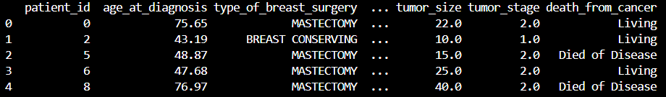
klinik veri
"death_from_cancer" sütunu, tahmin etmeye çalıştığınız hedef değişkeni (label) temsil ediyor. Eğitim aşamasında, model bu sütunu kullanarak eğitim yapar ve bu sütuna göre tahminler yapar.

Slide 13
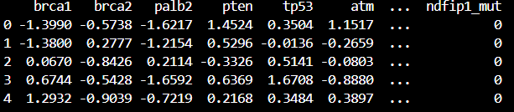
Genomik veri
BRCA1, BRCA2, PALB2, ve PTEN genleri, kanserle özellikle de meme ve yumurtalık kanserleriyle ilişkili olan önemli genlerdir. Bu genlerin mutasyonları, kanser gelişme riskini artırabilir.

Slide 14
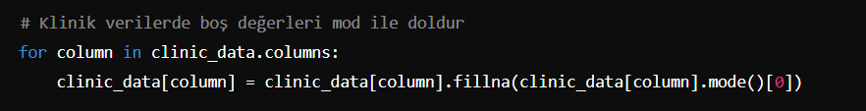
Eksik Verilerin Doldurulması
Klinik verilerdeki eksik değerler, mod (en sık görülen değer) ile doldurulmuştur. Bu, veri kaybını önlemek ve veri setinin bütünlüğünü korumak için yapılmıştır.
Notes:
Klinik verilerdeki eksik değerler, mod (en sık görülen değer) ile doldurulmuştur. Bu, veri kaybını önlemek ve veri setinin bütünlüğünü korumak için yapılmıştır.

Slide 15
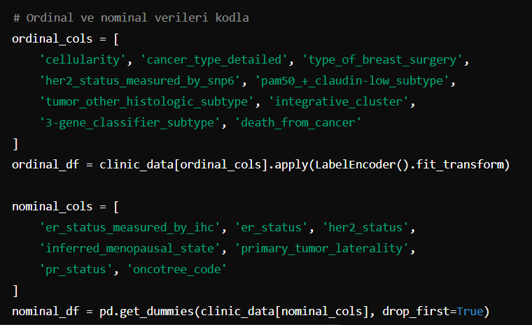
Ordinal ve Nominal Verilerin Kodlanması
Kategorik veriler, modelin daha iyi anlaması için sayısal değerlere dönüştürülmüştür. Ordinal veriler sıralı bir yapıya sahip olduğundan Label Encoding yöntemi ile, nominal veriler ise sıralı olmadığından One-Hot Encoding yöntemi ile kodlanmıştır.
Notes:
Kategorik veriler, modelin daha iyi anlaması için sayısal değerlere dönüştürülmüştür. Ordinal veriler sıralı bir yapıya sahip olduğundan Label Encoding yöntemi ile, nominal veriler ise sıralı olmadığından One-Hot Encoding yöntemi ile kodlanmıştır.

Slide 16
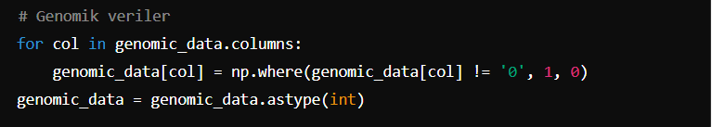
Genomik Verilerin Dönüştürülmesi
Genomik veriler, ikili formata (0 ve 1) dönüştürülmüştür. Bu işlem, genomik verilerin varlığını ya da yokluğunu ifade eden bir formatta kullanılmasını sağlar.
Notes:
Genomik veriler, ikili formata (0 ve 1) dönüştürülmüştür. Bu işlem, genomik verilerin varlığını ya da yokluğunu ifade eden bir formatta kullanılmasını sağlar.

Slide 17
Verilerin Birleştirilmesi
İşlenen klinik ve genomik veriler, tek bir veri setinde birleştirilmiştir. Bu, modelin hem klinik hem de genomik verilerden öğrenmesini sağlar.

Slide 18
Veri normalizasyonu

Slide 19
Veri normalizasyonu, verilerin belirli bir aralıkta ölçeklenmesi işlemidir. Bu, farklı ölçeklerdeki verilerin aynı ölçeğe getirilerek modelin daha iyi performans göstermesini sağlar. Bu projede Min-Max Skalası kullanılarak veri normalizasyonu gerçekleştirilmiştir.

Slide 20
Veri Normalizasyonunun Amacı
Ölçek Farklılıklarının Giderilmesi: Veriler farklı ölçeklerde olduğunda, bazı özellikler modelde daha fazla ağırlık taşıyabilir. Normalizasyon, bu durumu önler.
Model Performansını Artırma: Özellikle mesafeye dayalı algoritmalarda (örneğin, K-Nearest Neighbors) normalizasyon, model performansını önemli ölçüde artırabilir.
Hesaplama Kolaylığı: Veriler belirli bir aralıkta olduğunda, hesaplamalar daha hızlı ve stabil olabilir.

Slide 21
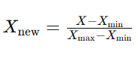
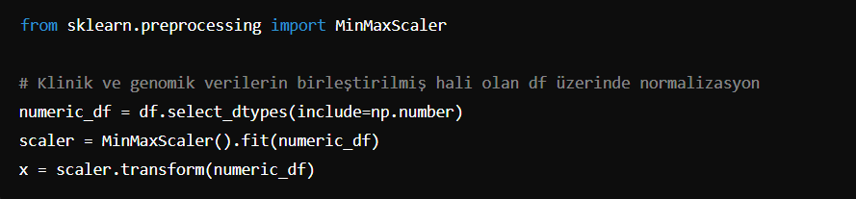
Min-Max Skalası
Min-Max Skalası, her bir özelliğin değerini 0 ile 1 arasında ölçekler. Aşağıdaki formül kullanılarak yapılır:
X, orijinal değer
X min​ , özelliğin minimum değeri
X max​ , özelliğin maksimum değeri

Slide 22
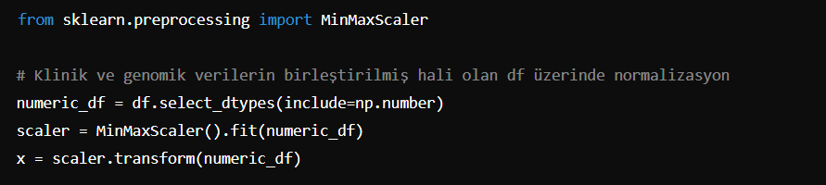
Önce sayısal sütunlar seçilir, ardından Min-Max Skalası kullanılarak bu sütunlar normalize edilir. Normalizasyon adımı, verilerin belirli bir aralıkta ölçeklenmesini sağlar, bu da modelin daha dengeli ve doğru tahminler yapmasına yardımcı olur.

Slide 23
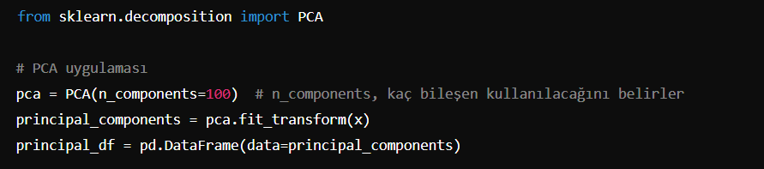
PCA ile Veri Boyutunu Azaltma
Veri normalizasyonundan sonra, verinin boyutunu azaltmak ve daha anlamlı hale getirmek için PCA (Ana Bileşen Analizi) uygulanmıştır. Bu işlem, yüksek boyutlu verileri daha düşük boyutlu bir uzaya yansıtarak hem modelin performansını artırır hem de hesaplama maliyetini düşürür.

Slide 24
Model eğitimi

Slide 25
Kullanılan Modeller
Lojistik Regresyon (Logistic Regression)
K-En Yakın Komşu (KNN)
Rastgele Orman (Random Forest)

Slide 26
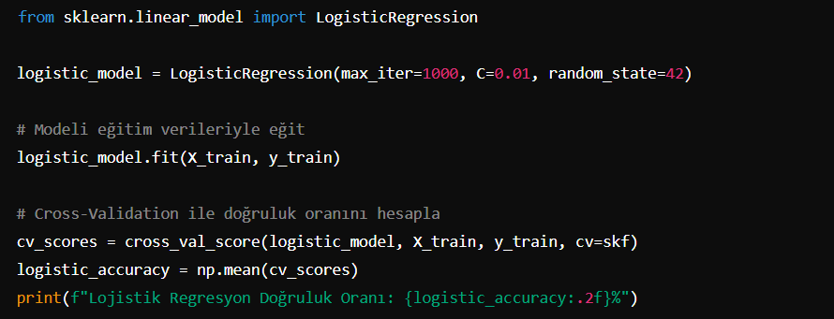
Logistic Regression
Lojistik regresyon, ikili sınıflandırma problemlerinde yaygın olarak kullanılan bir modeldir. Hedef değişkenin iki sınıfından birine ait olma olasılığını tahmin eder.
max_iter=1000: Maksimum iterasyon sayısı, modelin öğrenme sürecini kontrol eder.
C=0.01: Düzenlileştirici parametre, modelin aşırı uyum yapmasını (overfitting) önler.

Slide 27
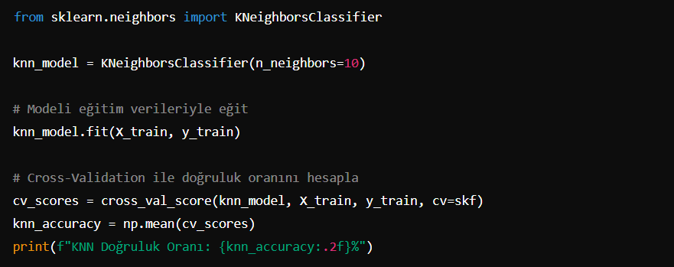
knn
K-En Yakın Komşu algoritması, veri noktalarını komşularının çoğunluğuna göre sınıflandırır. KNN, eğitim aşamasında sadece veri noktalarını saklar ve sınıflandırma aşamasında en yakın K komşuya göre karar verir.
n_neighbors=10: Komşu sayısı, sınıflandırma yapılırken dikkate alınan en yakın komşu sayısını belirtir.

Slide 28
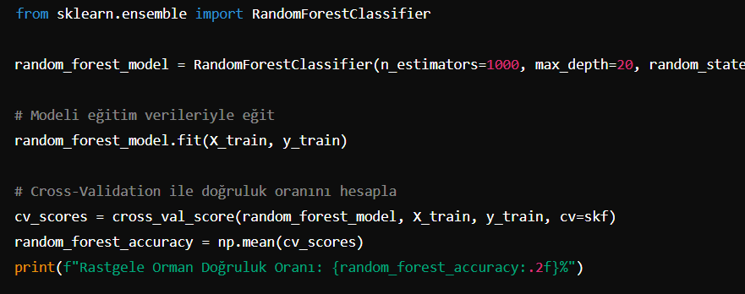
Random Forest
Random Forest, birden fazla karar ağacının birleştirilmesiyle oluşturulan bir topluluk öğrenme yöntemidir. Her bir karar ağacı veri setinin farklı bir alt kümesi ve özniteliklerinin bir alt kümesi kullanılarak eğitilir. Nihai sınıflandırma tüm ağaçların çoğunluk oyuna göre yapılır.
n_estimators=1000: Modelde kullanılacak karar ağacı sayısı.
max_depth=20: Her bir ağacın maksimum derinliği, modelin aşırı uyum yapmasını önler.

Slide 29
Projemizde eğitim ve test verilerinin ayrılması, train_test_split fonksiyonu kullanılarak gerçekleştirilmiştir. Bu fonksiyon, veri setini belirli bir oranla eğitim ve test setlerine böler. Örneğinizde, PCA ile boyutları azaltılmış özellikler ve hedef değişken (death_from_cancer) kullanılır.
Eğitim seti, modelin öğrenmesi için kullanılırken, test seti modelin doğruluğunu ve genelleme yeteneğini değerlendirmek için kullanılır.

Slide 30
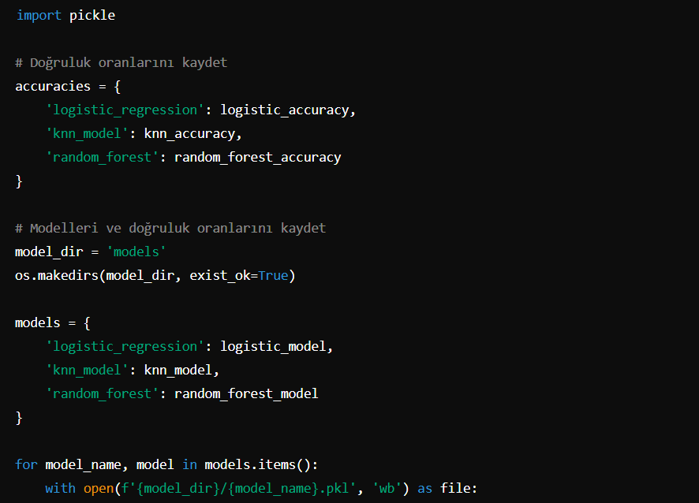
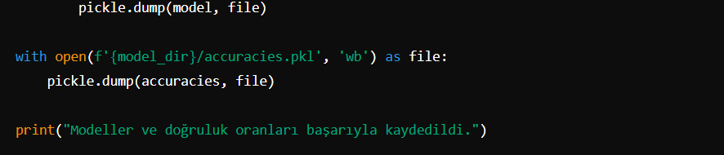
Doğruluk Oranları ve Modellerin Kaydedilmesi

Slide 31
Flask uygulaması

Slide 32
Flask Uygulaması
Flask, Python ile web uygulamaları geliştirmek için kullanılan bir framework'tür. Bu projede, kullanıcıların dosya yükleyebileceği, yüklenen dosyanın işlenip tahmin yapılabileceği ve sonuçların gösterileceği bir web uygulaması geliştirilmiştir.

Slide 33
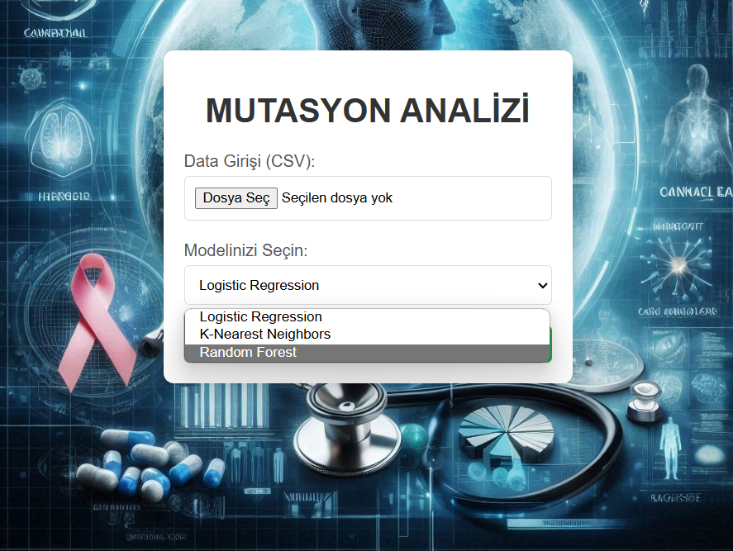
Ana Sayfa
Ana sayfa, kullanıcıların dosya yükleyebileceği bir arayüz sağlar. Bu arayüzde, kullanıcılar yüklemek istedikleri dosyayı seçip gönderebilirler.

Slide 34
Dosya İşleme
Yüklenen dosya işlenir ve tahmin yapılır. Kullanıcı bir dosya yükleyip gönderdiğinde, bu dosya güvenli bir şekilde kaydedilir ve işleme alınır.
Kullanılan Parametreler
request.files: Yüklenen dosyayı alır.
secure_filename: Dosya adını güvenli hale getirir.file.
save(filepath): Dosyayı belirtilen yola kaydeder.
pd.read_csv(filepath): Dosyayı okur.
preprocess_data(): Veriyi ön işler.
pickle.load(): Kaydedilen scaler, PCA ve model dosyalarını yükler.model.
predict_proba(): Ölüm olasılıklarını tahmin eder.
render_template(): Sonuçları bir HTML şablonu ile kullanıcıya gösterir.

Slide 35
Model seçme
Kullanıcı, Logistic Regression, K-Nearest Neighbors veya Random Forest modellerinden birini seçer.

Slide 36
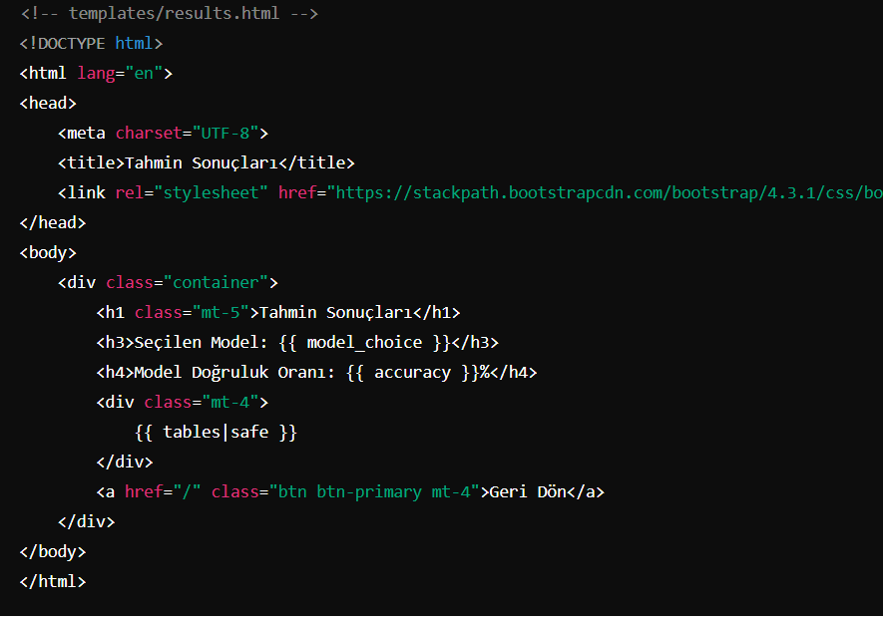
Tahmin Sonuçları
Kullanıcıya tahmin sonuçları ve modelin doğruluk oranı gösterilir. Bu bilgiler, kullanıcıların tahminlerin doğruluğunu ve güvenilirliğini anlamalarına yardımcı olur.

Slide 37
arayüz

Slide 39
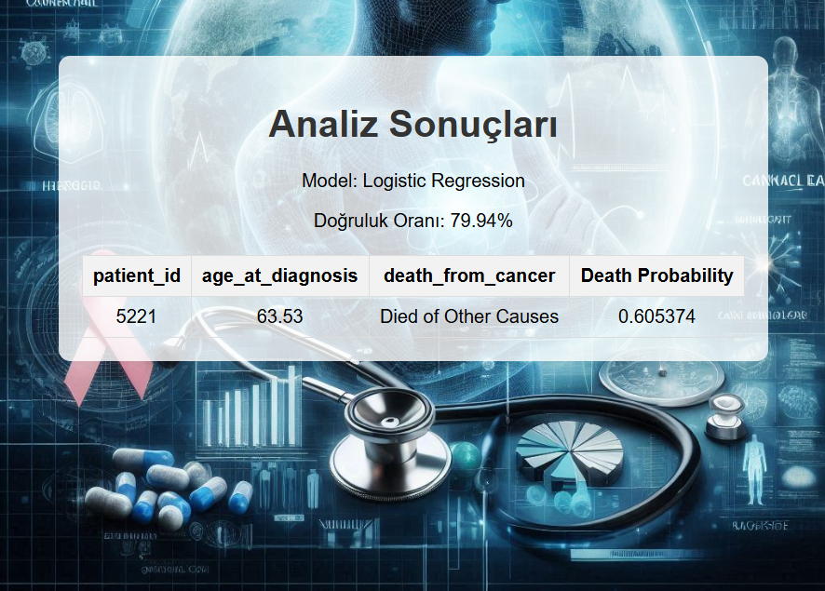

Slide 40


Slide 41


Slide 42
teşekkürler

